Slide 1
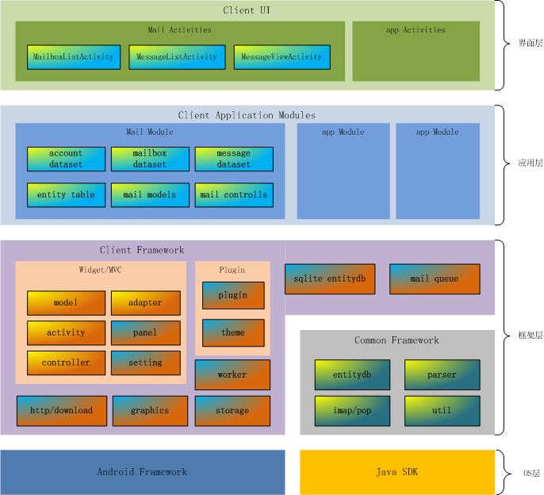

Slide 2
分四层：OS层、框架层、应用模块层、界面层
Common Framework（独立于Android的通用框架库）
Entitydb：基于实体的数据库框架
Imap/pop：Imap4/Pop3的客户端库实现
Parser：HTML可定制的分析库，用于解析网页内容
Util：通用基础类
Client Framework（客户端框架库）
Widget/MVC：MVC界面基础框架设计，将客户端分解为Model/View/Control分别实现
Model：数据封装基础类
Activity：界面基础类（Android提供，框架扩展了部分方法）
Controller：数据和界面之间的控制协调基础类
Adapter：数据集与界面View之间桥梁（框架扩展了BaseAdapter）
Panel：Activity子界面面板基础库设计
Setting：全新实现的统一设置界面，仿iOS设计
Plugin：客户端模块插件管理和客户端换皮肤基础模块
Plugin：插件管理PluginManager，用于动态管理独立模块
Theme：皮肤管理ResourceManager，用于管理皮肤模块
SQLite EntityDB：Android SQLite数据库的实体库实现
Worker：任务调度库
Storage：统一文件数据存储管理库
Graphics：客户端Bitmap图片缓存设计
http/download：网络http任务处理及下载管理基础库
Mail queue：邮件基础任务调度库，实现基础的Imap任务
Client Application Modules（客户端应用模块实现）
Mail Module：邮件应用模块实现
Account dataset：邮件帐户数据集，用于将数据通过adapter显示到界面
Mailbox dataset：邮箱文件夹数据集
Message dataset：邮件数据集
Entity table：邮件实体类设计，会绑定到SQLite数据库
Mail models：邮件数据封装
Mail controllers：邮件控制类
App module：其它应用模块
Client UI（客户端界面实现）
Mail Activities：邮件应用界面activity实现
MailboxListActivity：邮箱文件夹列表界面
MessageListActivity：邮件列表界面
MessageViewActivity：邮件阅读界面
App activities：其它应用界面实现

